Slide 1
♥
SSU-MARKET
20150346 최성준 20150349 최재성
20160400 조홍철 20180401 최자윤

Slide 2
목차
01
개발 목적과 과정
02
화면 및 기능
03
향후 개선점과 느낀점
04
팀원별 역할 및 활동 내용

Slide 3
개발 목적
코로나19
EveryTime
필요한 물건
코로나19로 인해 많은 사람들이 백화점이나 마트에 가지 못하여 온라인 쇼핑을 통해 필요한 물건을 사는 경우가 많아졌습니다
대학생들의 커뮤니티 어플리케이션인 everytime에서는 여러가지 물건들을 판매합니다. 많은 학생들이 물건을 파고 사는데 everytime에서는 물건들을 구분하는 카테고리가 없어 원하는 물건을 찾는데 어려움을 해결합니다.
소비층의 연령과 놓인 상황이 비슷하기 때문에 필요한 물건에도 많은 공통점이 발생합니다. 따라서 기존 중고거래보다 자신에게 더 필요한 물품을 거래할 수 있습니다.

Slide 4







개발 과정
아이디어 회의
& 개발 상품 결정
기본 틀 형성
간단한 기능 구현
서버를 이용한
기능 구현
서버 기능 보완
& 기능 완성

Slide 5

화면 및 기능
App.js
페이지 이동
: 특정 클릭을 통해서 다른 페이지로 이동할 때 app.get을 통해서
해당 경로에 대한 처리를 합니다. 페이지 이동을 요청한 페이지
에서는 href를 통해 특정 경로를 전달하고, app.js에서는 그 경로에
알맞은 상품리스트를 추리거나, 필요한 데이터를 전달합니다.
상품 리스트 관리
: 모든 상품에 대한 정보를 app.js에서 관리합니다. 상품에 대한 정보
는 구조체 배열을 통해서 관리합니다.
로그인 & 회원가입
: mysql과 연동하여 회원가입, 로그인 기능을 수행할 수 있도록
합니다. Database를 통해 사용자의 아이디와 비밀번호를 기록하
고 관리합니다.
페이지 이동
상품 리스트 관리
메인 서버
로그인&회원가입
(+mysql)

Slide 6
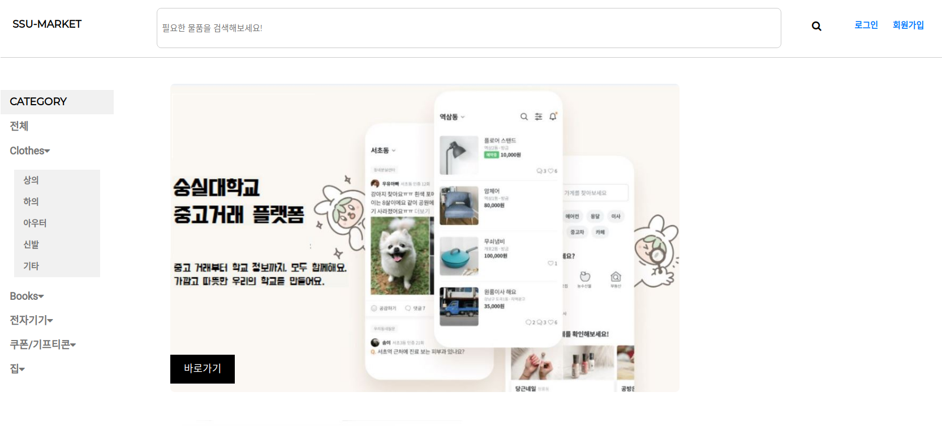
화면 및 기능
①
②
③,④
Main Page
1.TOP BAR(상단 고정, 모든페이지)
① LOGO (SSU- MARKET) : 클릭 시 메인페이지로 이동
② 검색바 : 검색 시 원하는 텍스트 입력
③ 검색 버튼 : 검색바에 입력한 텍스트가 포함된 페이지로 이동
④ 로그인, 회원가입 : 로그인 회원가입 페이지로 이동
2.SIDE BAR(좌측 고정,모든페이지)
⑤ 전체 : 클릭 시 모든 상품 출력(Productlist Page로 이동)
⑥ 나머지 카테고리(ex.Clothes) : 클릭 시 아래로 펼쳐져 세부 카테고리 노출
⑦ 세부 카테고리 (ex.상의,하의): 클릭 시 해당 상품이 포함된 페이지로 이동
⑤
⑥
⑦

Slide 7
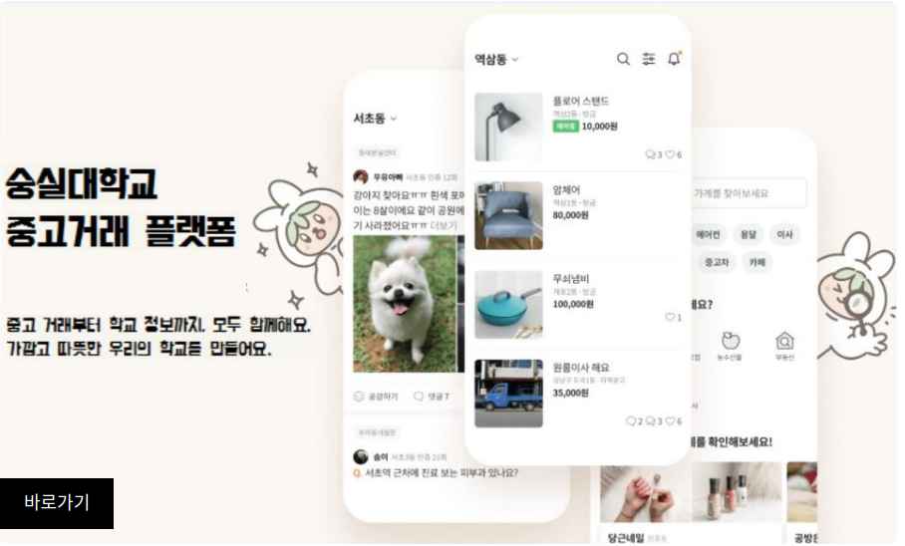
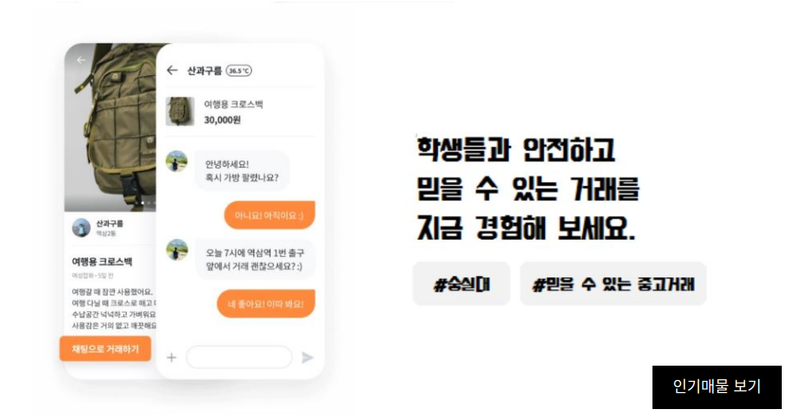
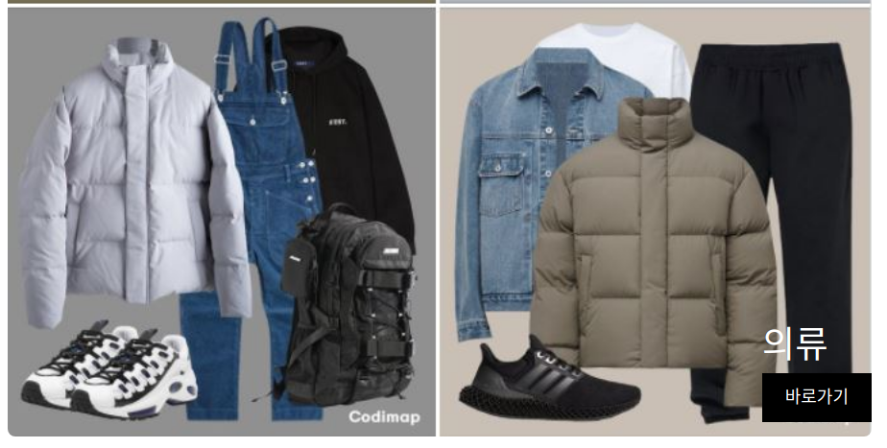
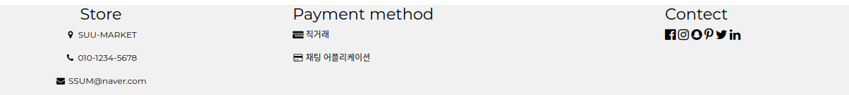
화면 및 기능
①
>Main Page
3.광고 및 이미지 링크
① 첫번째 이미지 : 바로가기 클릭 시 전체 상품목록 페이지로 이동
② 두번째 이미지 : 바로가기 클릭 시 해당 페이지로 이동
③ 세번째 이미지 : 바로가기 클릭 시 해당 페이지로 이동
4.footer
④ 회사 정보, 결제 수단, 연락 수단 노출
②
③
④

Slide 8
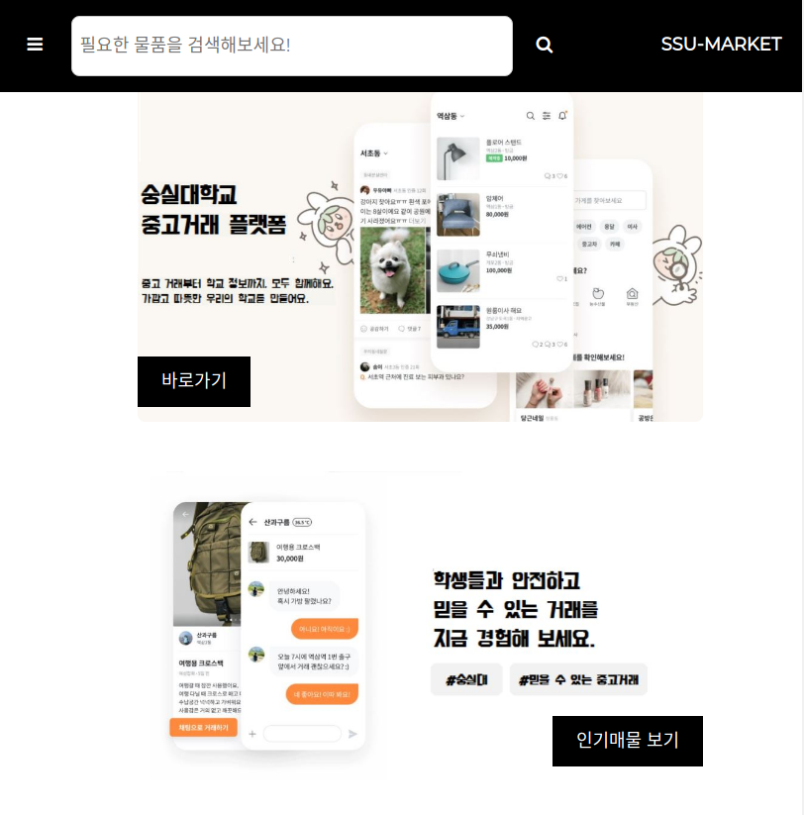
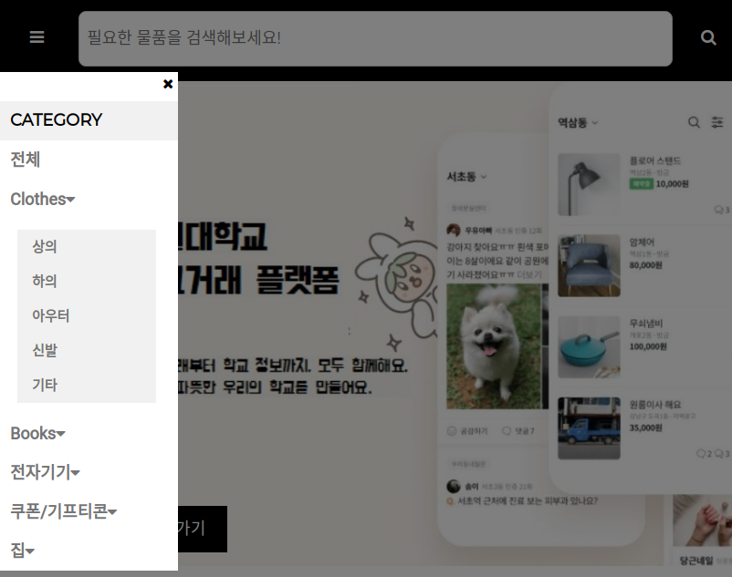
화면 및 기능
①
②
>Main Page
3.반응형 페이지
- width가 1270px 미만일 경우 재조정 됌
① 사이드 바가 사라지며 대신 ① 클릭 시 카테고리 노출 (기존 카테고리와 기능 동일)
② 어플로 보기 편하도록 LOGO 위치 변경
③ 화면 사이즈가 재조정 됨에 따라 main 화면 전체 size 도 재조정 됌
③
①클릭 시 노출되는 화면( X클릭 시 invisible)

Slide 9
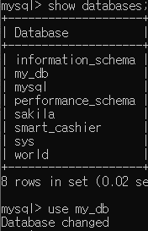
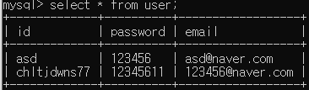
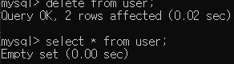
화면 및 기능
>Login & 회원가입
MySQL(회원가입 및 로그인 기능을 위해서 MySQL을 연동하여 사용하였습니다.)
1. 서버에서 받아오는 정보 3가지
-my_db의 테이블 내용을 보면 회원가입시 3가지 정보를 서버에서 받아 와 id, password, email 로 저장할 수 있게 테이블을 구성하였습니다.
2. Data의 흐름
-먼저 sql을 동작하고 node.js서버를 킨 후 해당 웹페이지에 접속해 회원가입 된 내용중 id, password, email정보가 서버에서 데이터베이스로 넘어와서 저장되고 로그인 시에 데이터베이스내용과 비교해 로그인 성공, 실패 여부를 return 합니다.
2. MySQL을 사용한 이유 및 장점
-table의 delete 등 많은 명령어를 통해 서버에서 넘어와 저장 되어있는 회원가입 정보를 수정 및 삭제, 추가 기능을 손쉽게 구현 할 수 있으며 편하게 관리 할수 있는 장점이 있습니다. 하여 my_sql을 사용 하게 되었습니다.

Slide 10
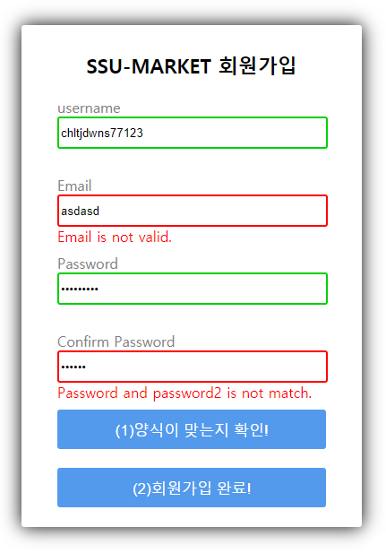
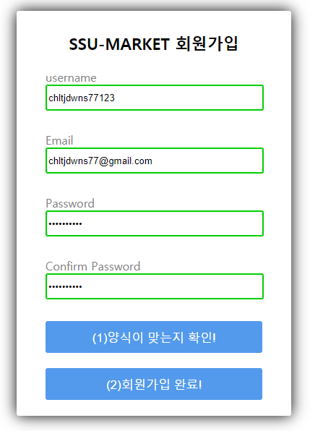
화면 및 기능
Signup Page
-아이회원가입페이지는 총 4개의 정보를 input받는 방법으로 구현했습니다.
-또한 2가지의 버튼을 넣어 (1)양식이 맞는지 확인하는 버튼과 (2)회원가입을 완료해 페이지를 전환하고 해당하는 정보들을 넘기는 버튼을 구현하였습니다.
Username
-아이디는 양식에 제한을 두지 않았습니다. 하여 모든 문자,숫자,특수문자를 허용하여 구현했습니다.
2. Email
-이메일은 양식 설정이 가장 어려운 부분 이였습니다. 간단하게 말하자면 특수 문자 사용에 제한을 두었고(@를 위해서), @이후 .를 기준으로 두개의 문자열을 입력하도록 하였습니다.
3. Password
-비밀번호는 문자의 정류에 제한을 두지않고 최소 6글자로 설정하게끔 하였습니다.
4. Confirm Password
-비밀번호 확인은 위의 password와 일치하는지를 비교하였습니다.
5. (1)양식이 맞는지 확인!
-양식이 맞는지 확인하는 버튼입니다. 해당 내용들을 js로 구성하여서 해당 함수들과 맞는지 비교하는 기능입니다.
6. (2)회원가입 완료!
-회원가입을 완료해 데이터베이스로 정보를 넘기고 페이지를 메인 페이지로 전환하는 기능이 있는 버튼을 구현하였습니다

Slide 11
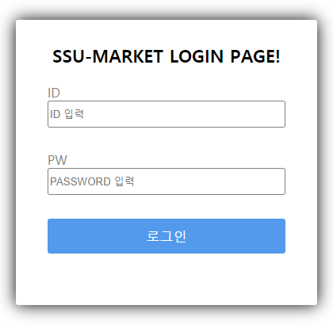
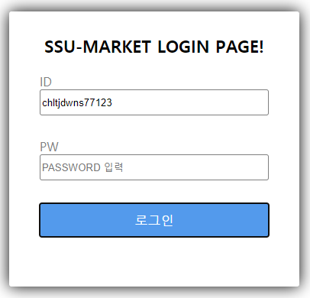
화면 및 기능
Login Page , Logout Page
-로그인 정보는 총 2가지 id와 pw를 input받는 부분, 로그인을 확인하는 button 으로 구현하였습니다.
-총 4가지의 경우로 구현하였습니다.
(1)Id O pw O (2)id O pw X (3)id X
1.ID
-id를 데이터베이스 정보와 검사하고 pw를 검사하기 때문에 id가 없거나 틀렸으면 pw는 자동으로 생략합니다. Id가 일치하고 pw가 일치하지 않으면 alert메세지로 pw가 틀렸다고 나옵니다. 또한 id가 맞고 pw가 틀린 경우 id는 그대로 유지하고 pw만 수정하도록 기능을 구현했습니다.
2.PW
-pw는 검사한 id의 해당 pw를 검사합니다. Id가 옳은 경우 pw가 일치하면 그대로 로그인을 정상적으로 진행해 페이지를 전환하고, id가 일치하고 pw가 일치하지 않은 경우 그대로 login페이지로 redirect 후 pw를 다시 입력하도록 구현하였습니다.
3.Logout
-로그인을 성공적으로 했다면 로그아웃 기능이 있는 main페이지로 넘어갑니다. 로그아웃시 다시 로그인, 회원가입 페이지로 넘어가도록 구현했습니다.

Slide 12
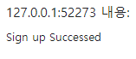
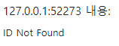
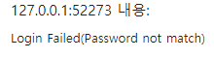
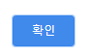
화면 및 기능
<alert 종류>
<회원가입 성공>
<로그인 id 틀리거나 없는 경우>
<로그인 pw 틀린 경우>
<서버창에서 회원가입, 로그인 성공>

Slide 13
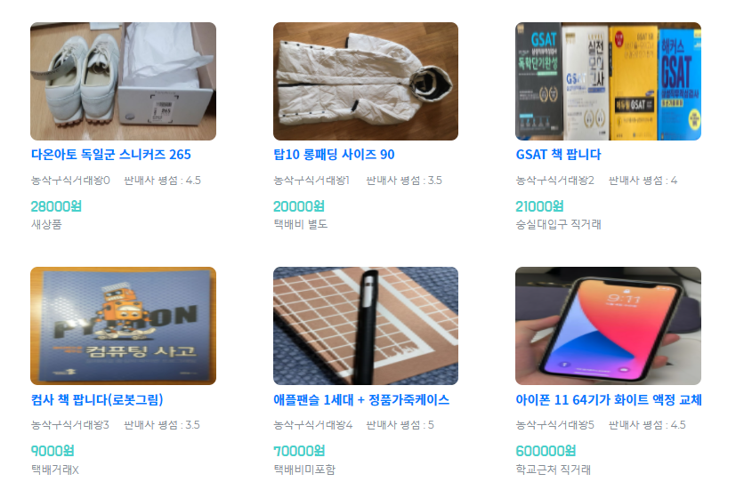
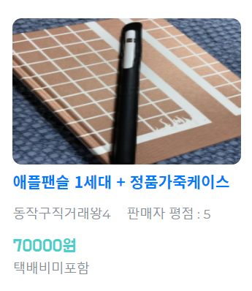
화면 및 기능
> Productlist Page
사용자가 상품에 대한 정보를 한 눈에 파악하기 쉽도록
합니다.
사용자의 ID(닉네임)과 사용자의 판매자 평점을 통해서
판매자의 상품이 얼마나 신뢰도가 있는지 알 수 있습니다.
가격 밑에 존재하는 태그를 통해서 상품의 대표적인
특징을 알 수 있습니다. 직거래의 위치가 학교인지, 상품은
새 상품인지, 택배비가 포함 돼있는 가격인지 등 판매자가
상품의 특징을 표현 할 수 있습니다.
- 상품의 이름을 클릭하여 상품 상세 페이지로 이동합니다.

Slide 14
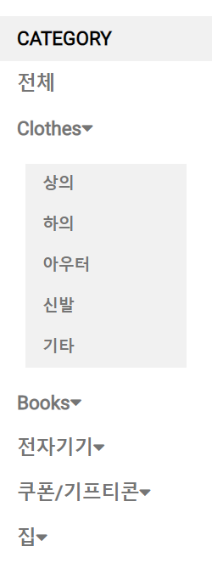
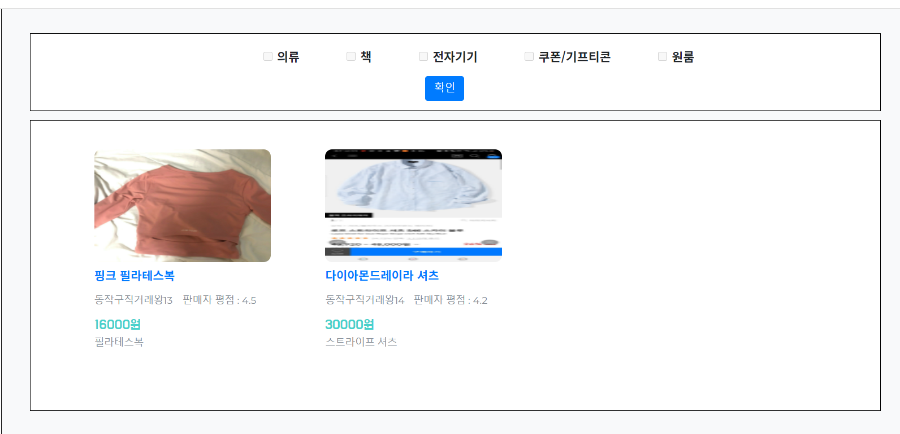
화면 및 기능
detail category 번호
> Productlist Page
1. Category
사이드 바의 카테고리 항목을 클릭하면 해당 카테고리 상품만 노출시켜 사용자가 원하는 상품군만 볼 수 있습니다.
각 항목에 따라 detail_category 숫자가 부여 돼있어
카테고리 별로 클릭 할 때 마다 ‘productlist_cg/:detail_category’
번호의 형태로 서버에 전달됩니다.
서버에서는 detail_category와 상품리스트 전체를 페이지에 넘겨주고 페이지는 상품 리스트와 detail_category를 비교하여 같은 상품만 노출시킵니다.
이미 카테고리별로 분류된 화면이기 때문에 체크박스는
disabled 형태입니다.

Slide 15
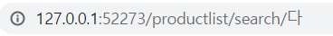
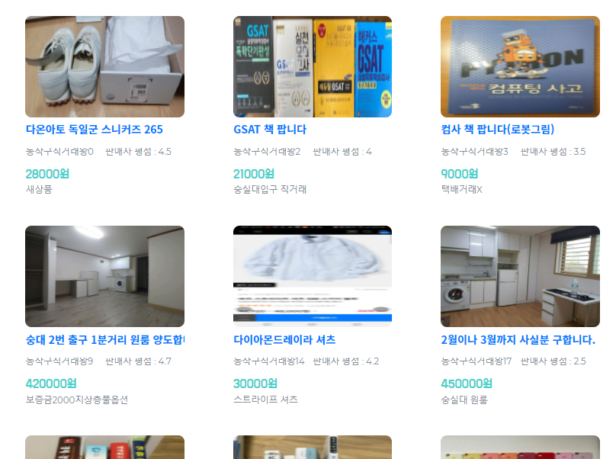
화면 및 기능
‘다’ 키워드로 검색
> Productlist Page
2. Search & Checkbox
-Search
사용자가 원하는 키워드를 검색해 원하는 상품을 검색할 수 있는
기능입니다.
검색버튼을 누르면 ‘/productlist/search/검색 키워드’의 형태로
서버에 전달됩니다.
서버에서는 상품 리스트 전체 중에서 검색 키워드가 포함된
상품 리스트를 생성하여 페이지로 전송합니다.

Slide 16
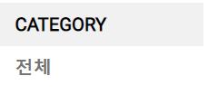
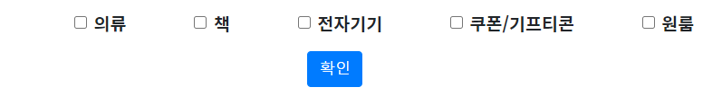
화면 및 기능
검색 결과 화면 & ‘전체’ 카테고리 화면
> Productlist Page
2. Search & Checkbox
-Checkbox
키워드를 통한 검색의 결과는 사용자가 원하지 않는
상품군의 상품이 포함 돼있을 가능성이 높습니다.
검색 결과에서 사용자가 원하는 상품군만 추릴 수 있는
기능입니다.
사용자는 검색 키워드와 체크 박스를 같이 사용함으로써
자신이 원하는 상품을 쉽게 찾을 수 있습니다.
체크 박스 중 하나의 항목만 체크할 수 있도록 했습니다.
체크 항목 마다 category 번호가 부여되어
‘/productlist/카테고리번호’로 서버에 전달됩니다.
원하는 항목 체크 후 확인
검색 결과 상품 중 체크 박스 선택 항목과
동일한 카테고리 상품 노출

Slide 17
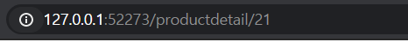
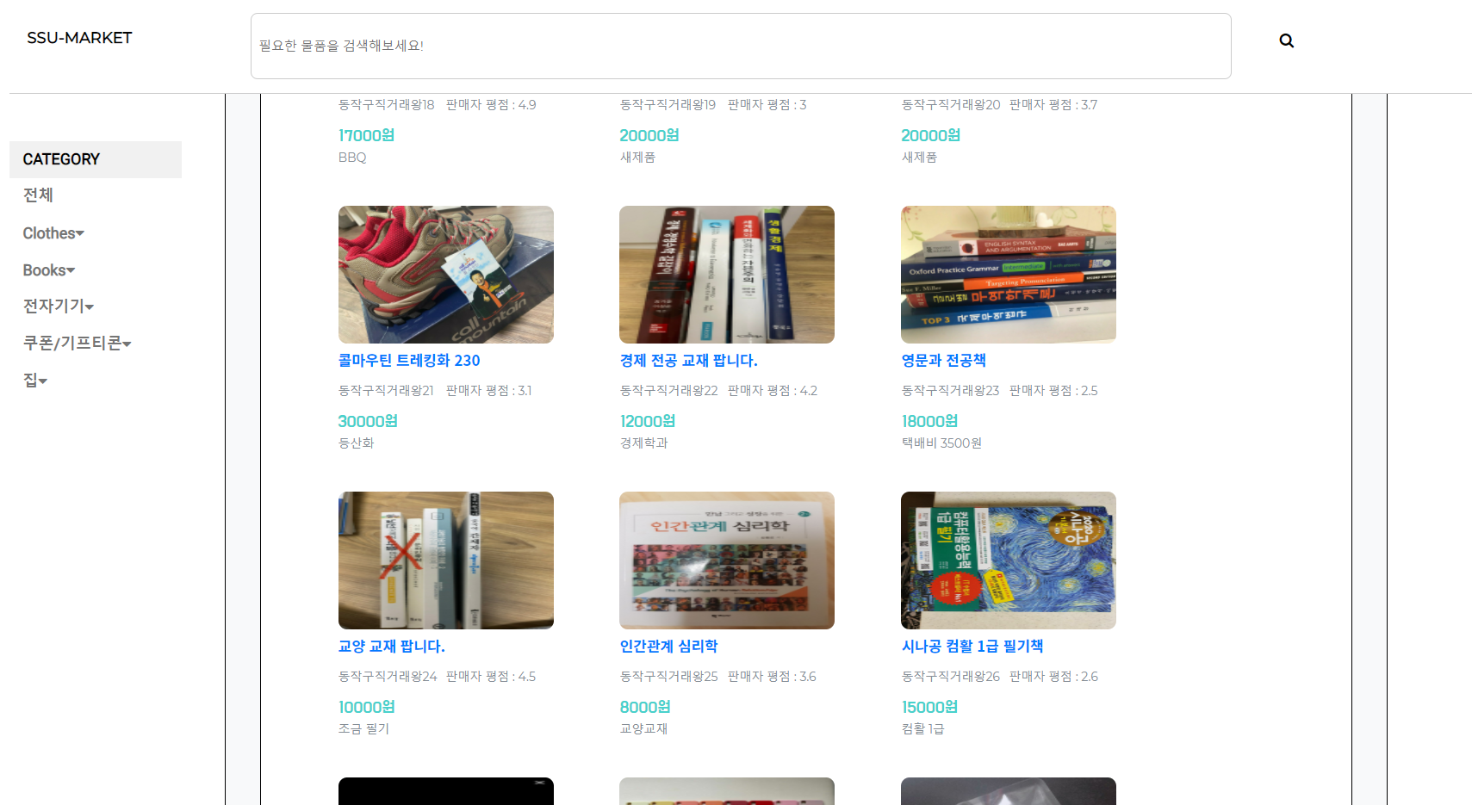
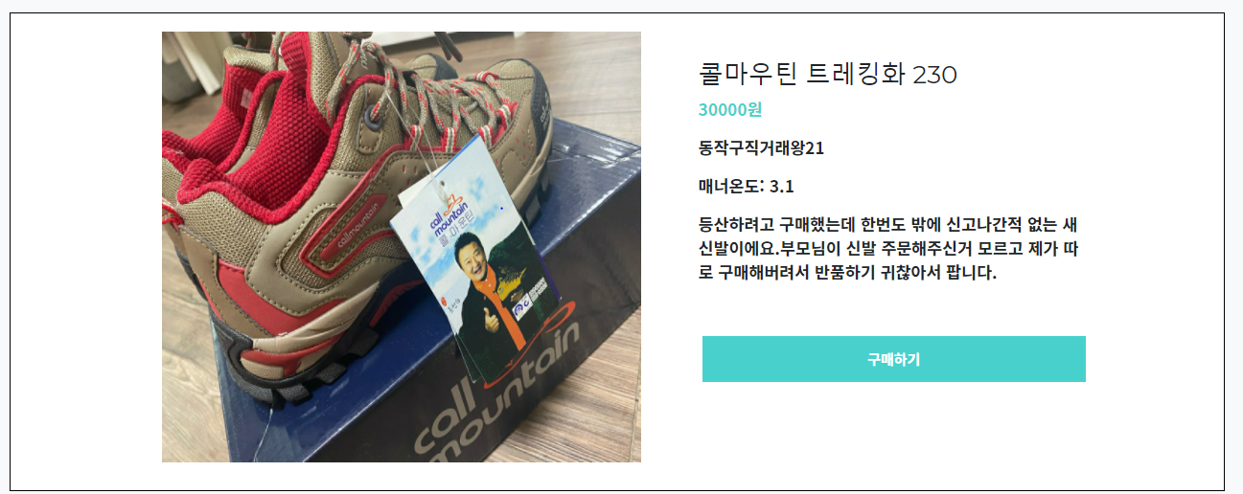
화면 및 기능
> Product_detail Page
1. 상품 정보 출력
상품 리스트에 있는 상품을 클릭하면 서버에 저장되어 있는 product 의 id를 비교하여 그 상품의 정보들( 상품 이름, 가격, 설명, 판매자, 판매자의 신뢰도 등)이 page에서 보여줍니다.
각 항목마다 부여된 id번호를 통해 page가 productdetail/:p_id 형식으로 넘어가도록 구현했습니다.
소비자가 상품을 원하면 구매하기 버튼을 눌렀을 때 판매자가 등록한 kakao Openchatting으로 이동할 수 있도록 연결해 두었습니다.

Slide 18
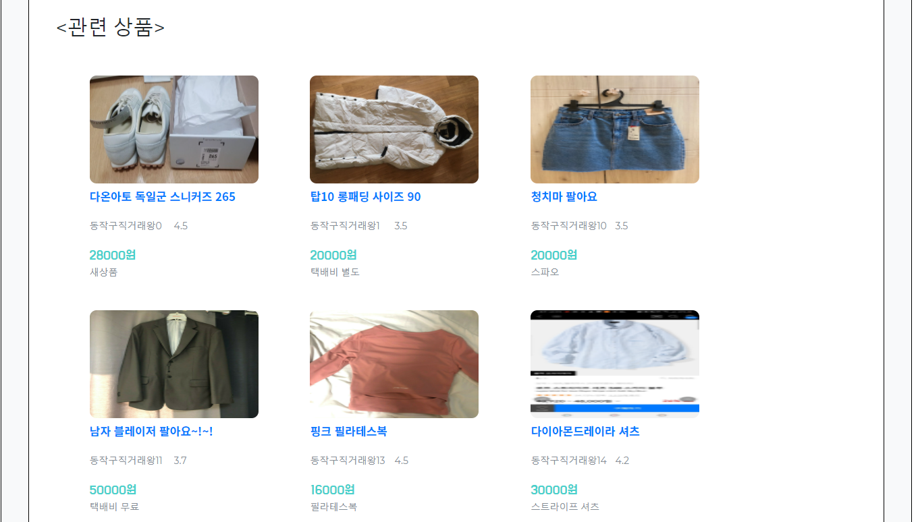
화면 및 기능
> Product_detail Page
2. 관련상품
현재 보고있는 상품과 관련된 상품들을 지금 상품과 서버에 있는 상품들의 category 번호를 비교하여 같은 category인 상품을 화면 아랫부분에 보여주어 소비자가 원하는 상품들을 쉽게 찾을 수 있도록 했습니다. 옆의 사진은 category가 의류인 상품들을 보여주고 있습니다.
관련상품들 또한 상품들에게 부여된 id로 이동하기 때문에 productdetail/productdetail/:p_id로 페이지가 계속해서 이동하게 됩니다.

Slide 19
향후개선점
> Main Page
팝업을 띄우거나 이벤트성 알림을 추가하여 실제 쇼핑몰처럼 발전 시킬 수 있습니다.
Mypage 기능, 장바구니, top(페이지 상단으로 이동) 기능을 추가하여 좀더 이용하기 편리한 페이지가 되도록 발전 시킬 수 있습니다.
반응형 페이지가 다른 컴퓨터에서는 깨지는 경우가 있는데 좀 더 개선하여 어느 환경에서도 잘 돌아가게 개선할 수 있습니다.
> Login
로그인을 한 세션을 계속해서 유지해 해당 로그인 정보에 해당 하는 데이터 베이스를 하나 더 만들어 장바구니, 담아두기 등 실제 인터넷 쇼핑몰처럼 기능을 만들어 보다 더 많은 기능들을 구현할 수 있게끔 개선 할 것입니다.
마이페이지, 게시글 작성 등 더 많은 게시판들을 나의 로그인 정보와 연동 할 수 있도록 구현하는 등의 더 풍부한 기능들을 개선시켜야 합니다.
> Productlist Page
판매자의 검색 기록을 저장하여 사용자에게 맞는 상품리스트 화면을
노출해줄 수 있는 기능으로 발전시킬 수 있습니다.
검색 기능 활용 시 상품의 이름 뿐만 아니라 키워드와 상품의 카테고
리도 비교하여 노출하는 기능으로 발전시킬 수 있습니다.
-
> Product_detail Page
판매자의 신뢰도를 판매자가 물건 판 횟수를 계산해서 나타낼 수 있도록 합니다.
현재 임시로 오픈 채팅방을 만들어 연결해 두었지만 게시물을 추가할 때 판매자가 직접 오픈채팅방 주소를 입력하여 구매하기 버튼 클릭 시 판매자의 채팅방으로 이동할 수 있도록 합니다.

Slide 20
느낀점
최성준 | 생활하면서 가장 많이 접했을 또는 가장 많이 보았을 인터넷창 즉 웹프로그래밍을 배우고 이렇게 유사 홈페이지를 구현했다는 것에 있어서 매우 만족하고 보람찬 프로젝트였습니다. 물론 처음 배우는 과목인 만큼 빠르게 손쉽게 원하는 기능들을 바로 구현하지는 못했지만 팀원들과 같이 회의하고 논의하면서 어려운 기능들을 점차적으로 완성되어가는 프로젝트를 잘 마친 것에 뿌듯하고 앞으로는 서버의 관리의 응용에 대해 더 공부해 나갈 생각입니다.
최재성 | 관심이 있던 웹프로그래밍 과목을 수강하며 팀원들과 플젝을 통해 하나의 웹페이지를 구현할 수 있어 즐거웠습니다. 다들 처음여서 여러 시행착오가 있었지만 열심히 하여 만족할만한 결과가 나온 것 같습니다. HTML, CSS, Node.JS 까지 여러 언어들을 배워 실력 향상에 큰 도움이 되었습니다. 서버 프로그래밍과, NodeJS를 더 공부해 부족한 부분을 채워나가려고 합니다.
조홍철 | 처음 접하는 웹프로그래밍을 통해 다양한 기능에 도전하고 구현할 수 있어서 재미있었습니다. 웹프로그래밍의 전체적인 흐름을 파악하지 못한 상태에서 프로젝트를 진행해 여러 시행착오가 있었지만 더 많이 배울 수 있었습니다. 프로젝트를 진행하며 다른 팀원들의 파일을 병합하는 과정이 제일 힘들었지만 그 과정을 통해서 다른 팀원들의 코드의 흐름도 파악할 수 있어 좋았습니다.
최자윤 | 처음 하는 웹 프로젝트라 디자인이나 기능적인 부분에서 완성도가 높지 않아서 아쉬웠습니다. 경험이 있었다면 서버를 먼저 구축하고 html을 만들어서 웹을 만들 때 좀더 효율적으로 할 수 있었을 것이라 생각합니다. 그래도 이번 프로젝트를 통해 HTML, CSS, JS, EJS까지 많은 언어를 사용하고 경험할 수 있어서 공부하는데 많은 도움이 되었습니다.

Slide 21
팀원별 역할
최성준 | 최재성 | 조홍철 | 최자윤
-login 기능, page구현 -signup 기능, page구현 -logout 기능, page구현 -MYSQL을 사용한 데이터 베이스 연동 구현 -서버에서 세션유지, MYSQL연동, 구현, login, logout 페이지 express기능 구현 | - main page 구현 - 반응형 페이지 구현 -main 화면에 출력되는 이미지 제작 - Top bar, Side bar 구현 | -Productlist page 구현 -Category별 이동 구현 -검색 기능 구현 -체크 박스 기능 구현 - 서버 기능 구현 - 중간 파일 병합 및 버전 관리 | -Productdetail page 구현 -Product 별 page 이동 구현 -Category id비교로 관련상품 및 page 이동 구현 -Openchatting으로 구매 버튼 구현 -서버 기초 작업 및 서버 기능 구현

Slide 22
감사합니다 ☺

